Slide 1
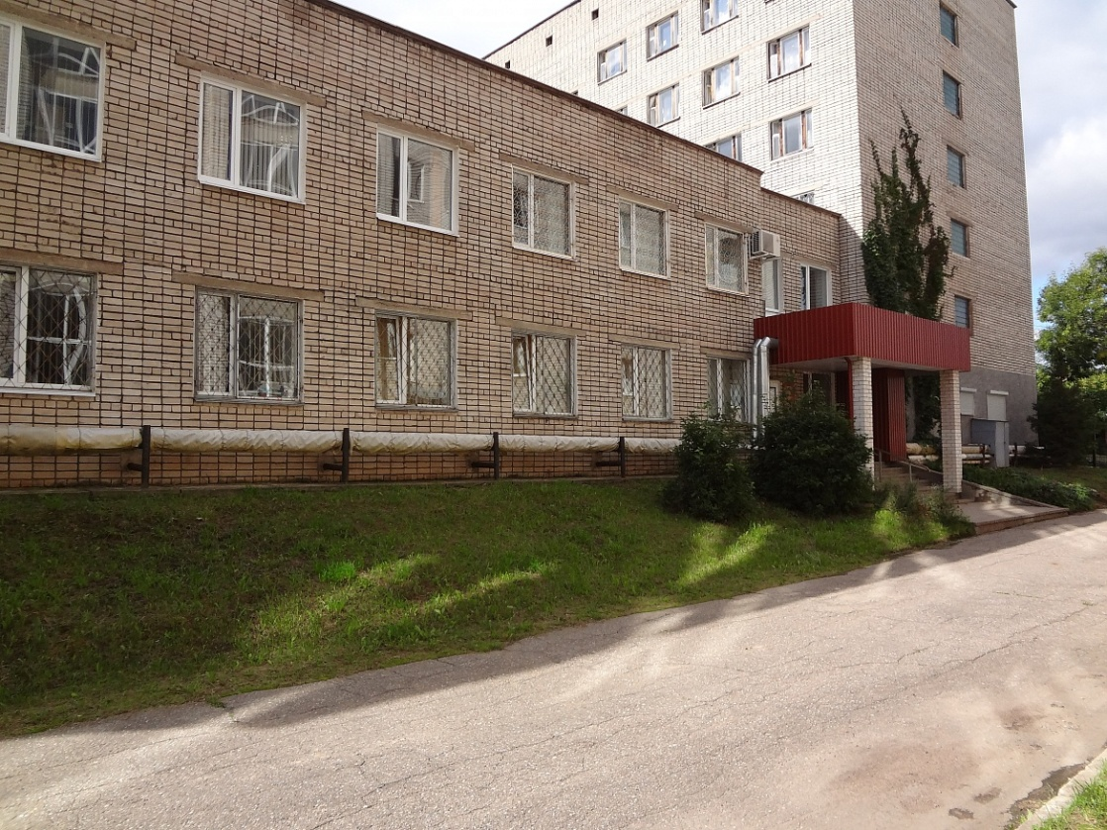
УСЛУГИ Библиотеки ВЛГАФК -
читателям
График работы:
Пн.-пт. : 9.30 – 18.00
Сб. : 10.00 – 15.00
Выходной - воскресенье
Почтовый адрес: 182105, г. Великие Луки, пл. Юбилейная, д.4, корп. 3 (2-й этаж)
Тел.: (81153) 3 61 48,
Е-mail: library@vlgafc.ru

Slide 2
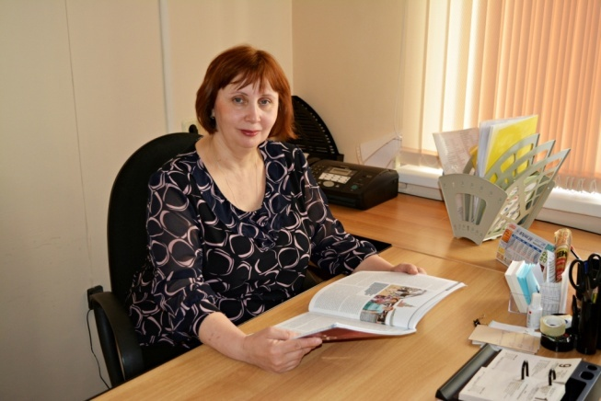
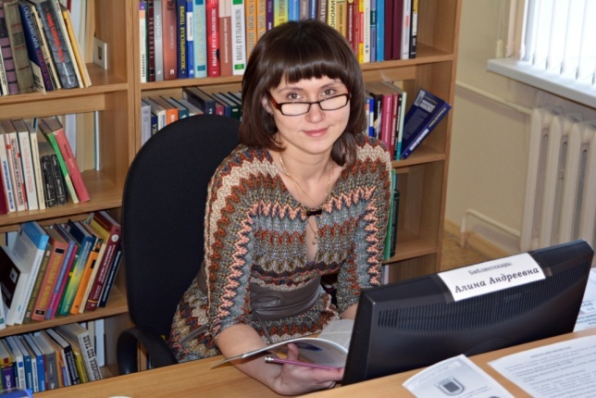
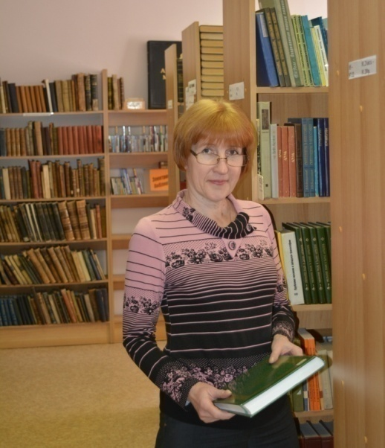
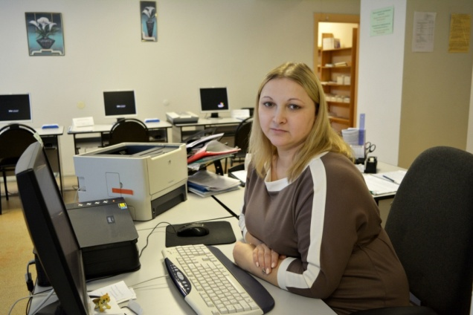
Заведующая библиотекой:
Орлова Виолетта Викторовна
Библиотекарь:
Монолатий Алина Андреевна
Библиотекарь:
Микшеева Валентина Дмитриевна
Библиограф:
Кошелевская Ольга Александровна

Slide 3
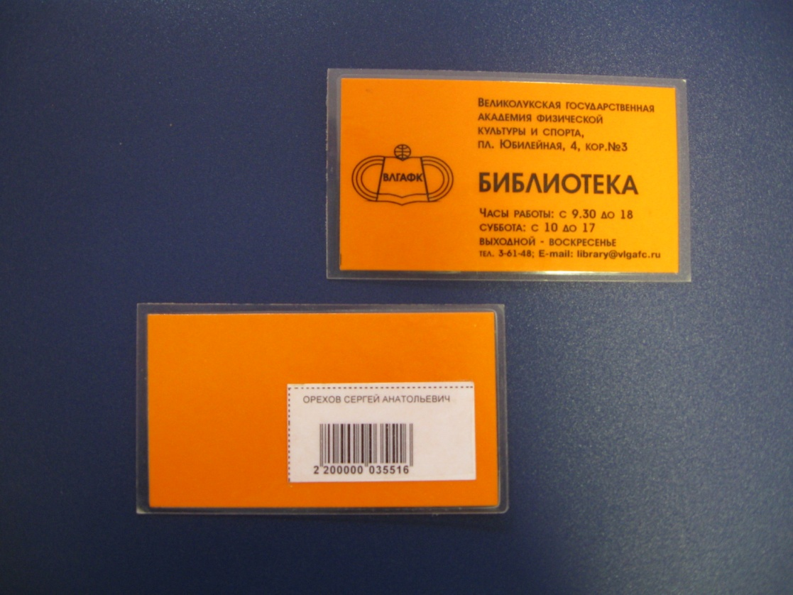
Библиотека обслуживает студентов всех форм обучения, профессорско-преподавательский состав, аспирантов, магистрантов, научных соискателей, сотрудников.
Читательский билет является документом, дающим право пользования любым подразделением библиотеки. Выдается при записи в библиотеку.

Slide 4
В структуру библиотеки входят:
Читальный зал
Электронный читальный зал
Информационно-библиографический отдел
Абонемент учебной, научной и художественной литературы
Отдел комплектования и обработки фонда

Slide 5
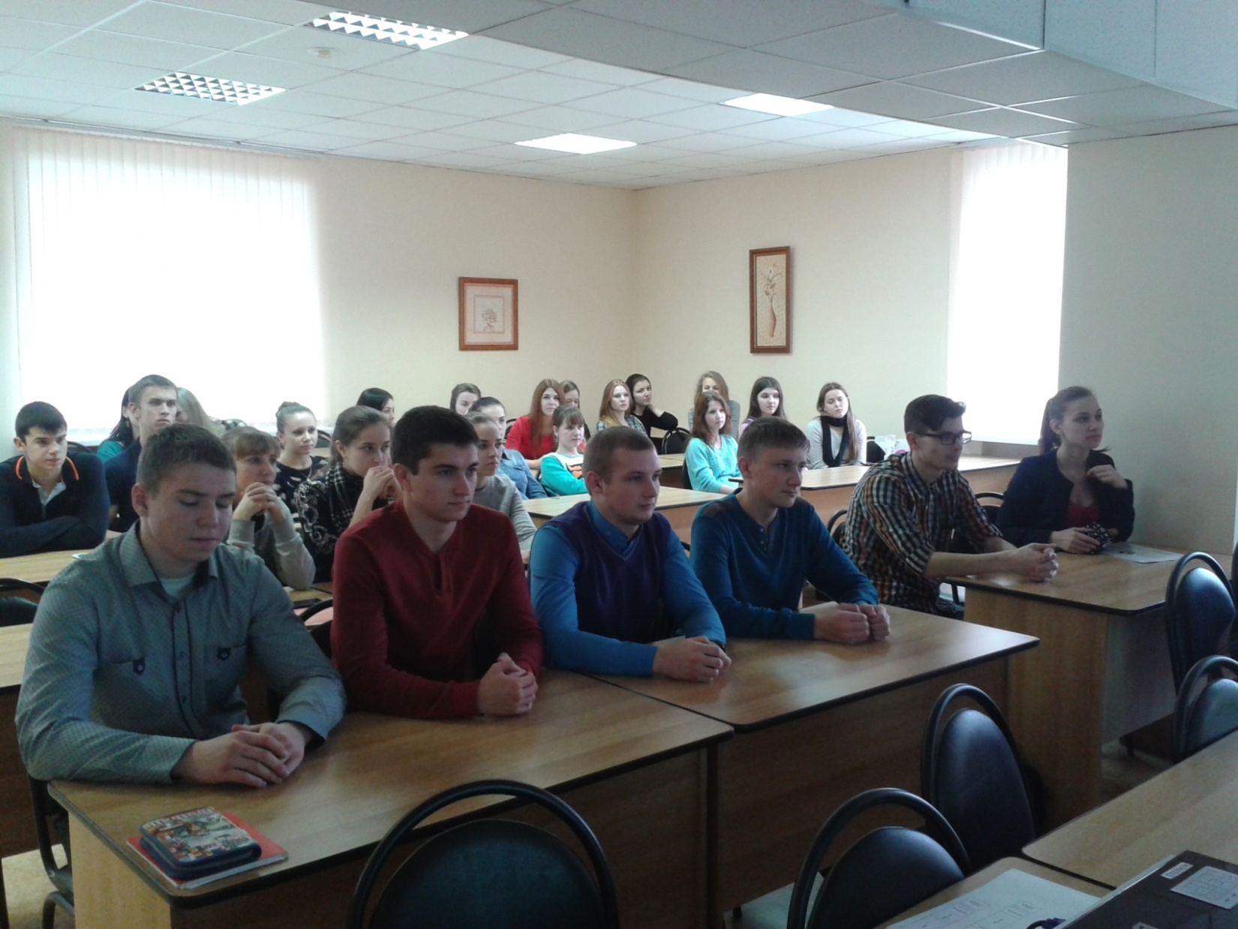
Читальный зал
с 75-ю посадочными местами

Slide 6
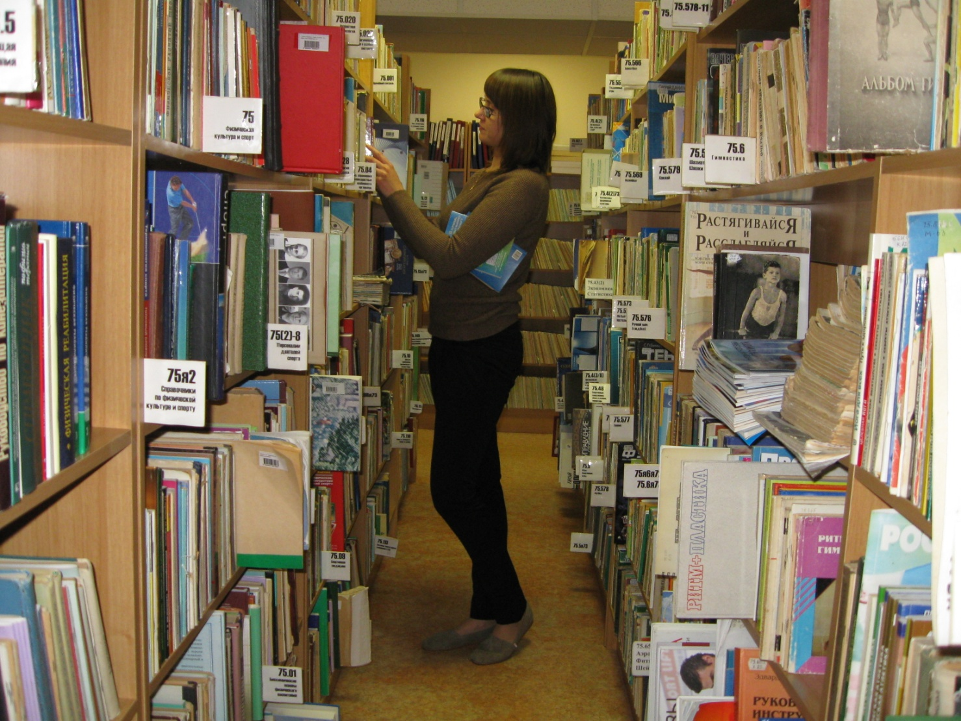
услуги читального зала:
Выдача читателям учебной, научной литературы и периодики

Slide 7
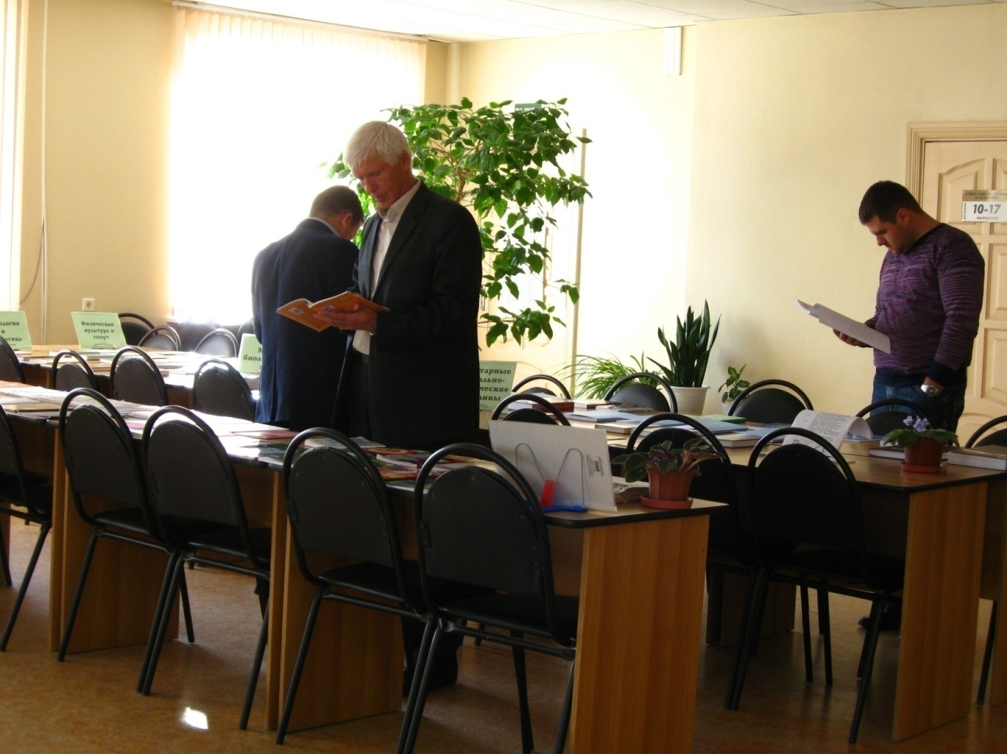
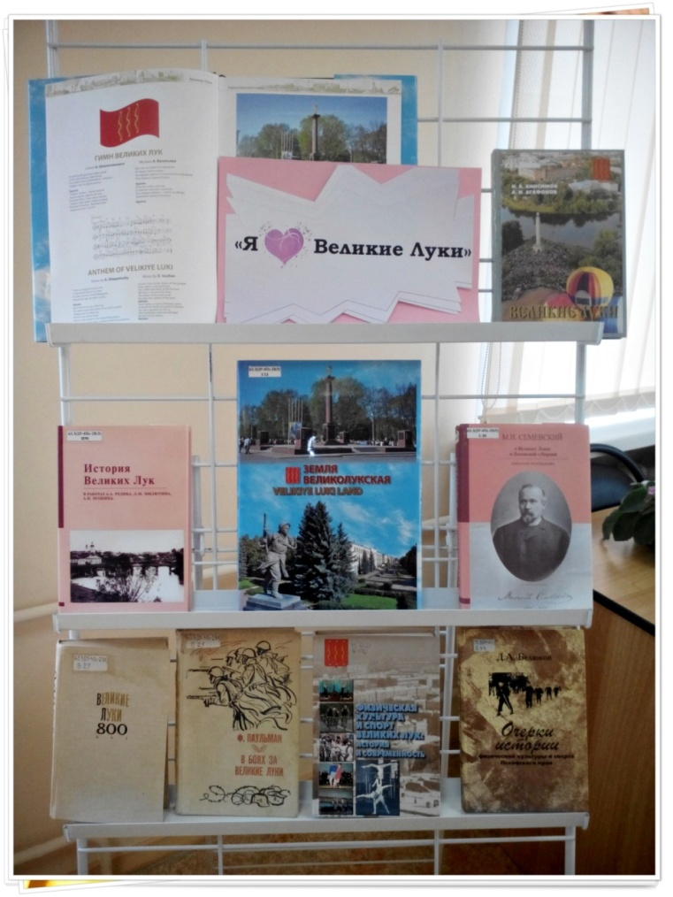
Организация просмотров новых поступлений литературы, «Дней информации», «Дней дипломника», тематических выставок и выставок новых поступлений

Slide 8
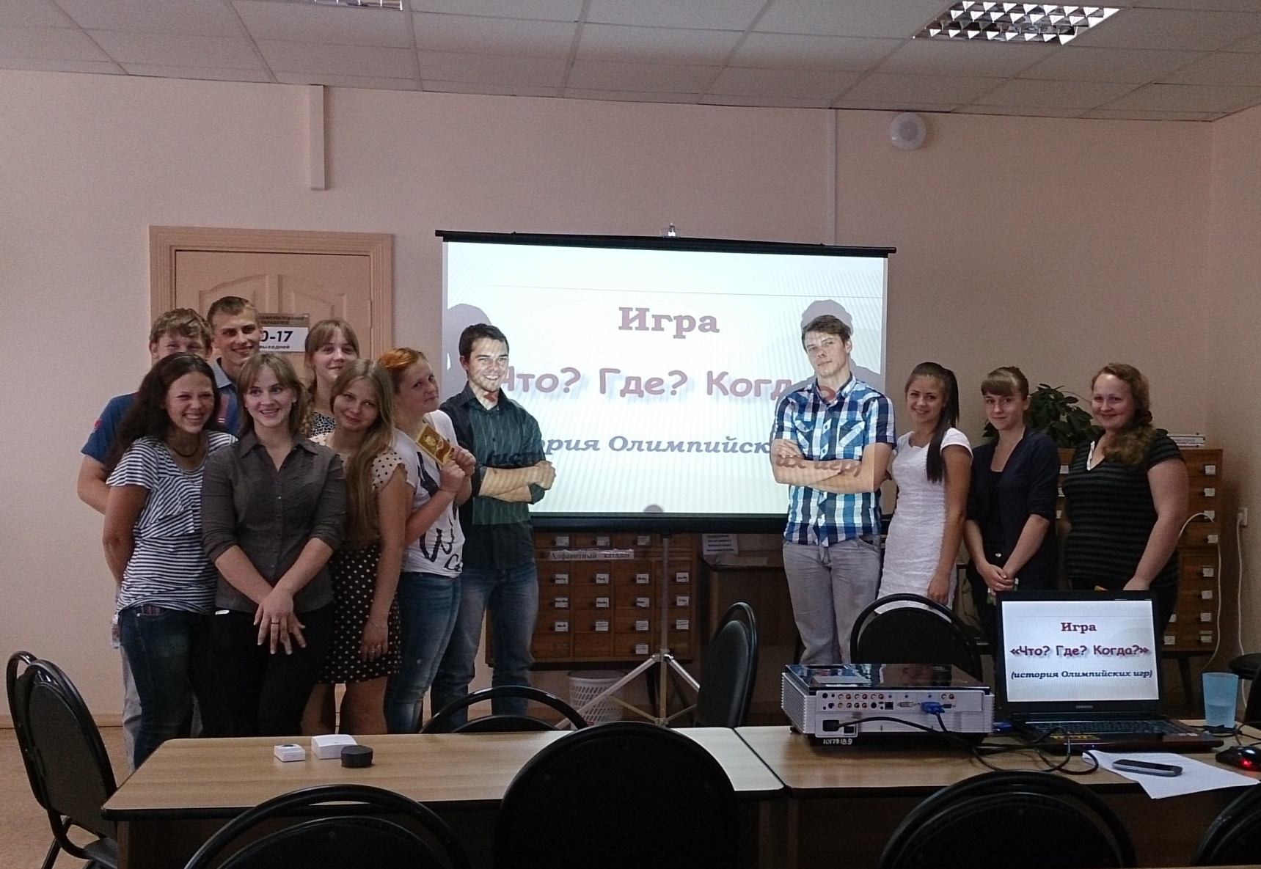
Организация культурно-просветительной работы, проведение массовых мероприятий

Slide 9
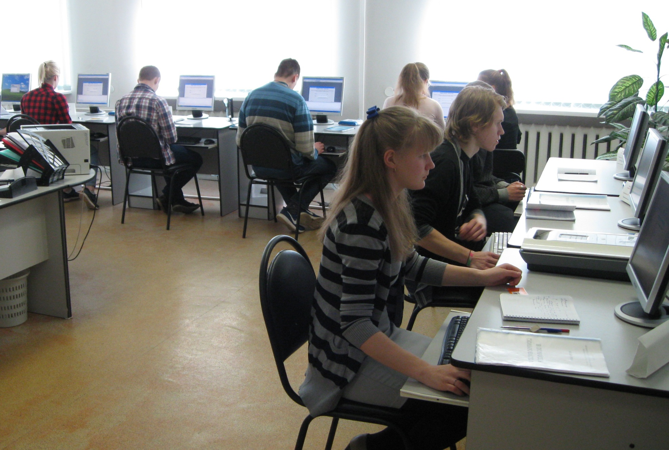
Электронный читальный зал

Slide 10
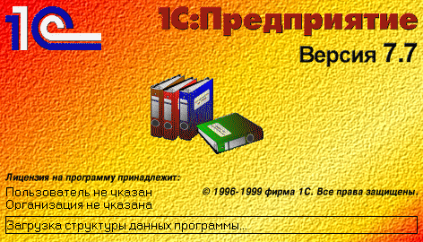
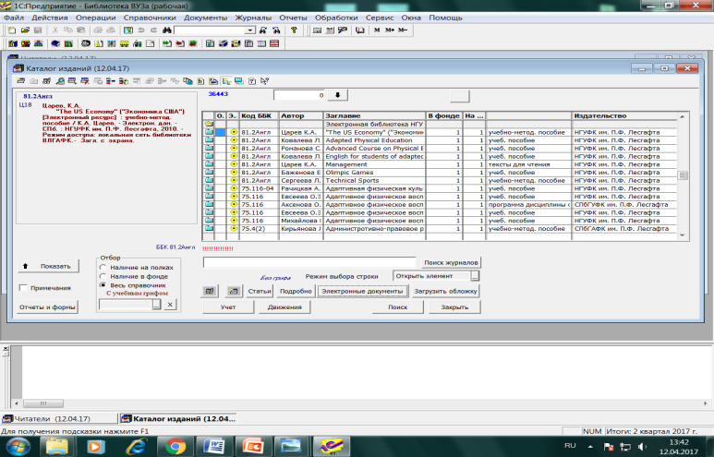
Электронный читальный зал оборудован 10-ю компьютерами, подключенными к локальной сети академии и сети Интернет.
Каждый из компьютеров имеет доступ к:
электронному каталогу библиотеки
электронной библиотеке ВЛГАФК - полнотекстовый доступ к научным трудам преподавателей

Slide 11
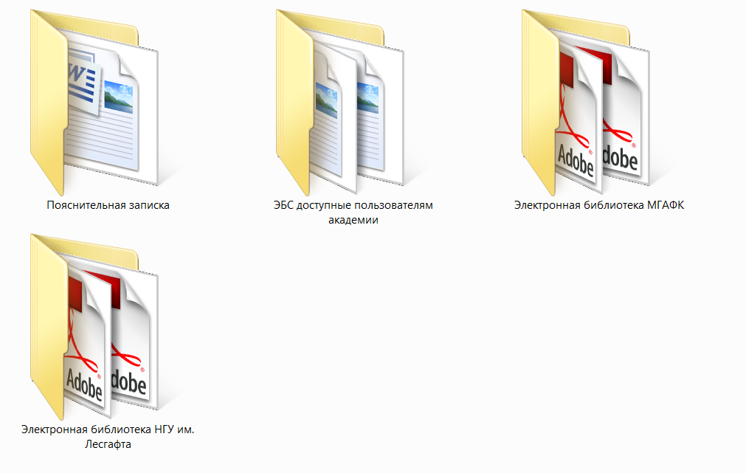
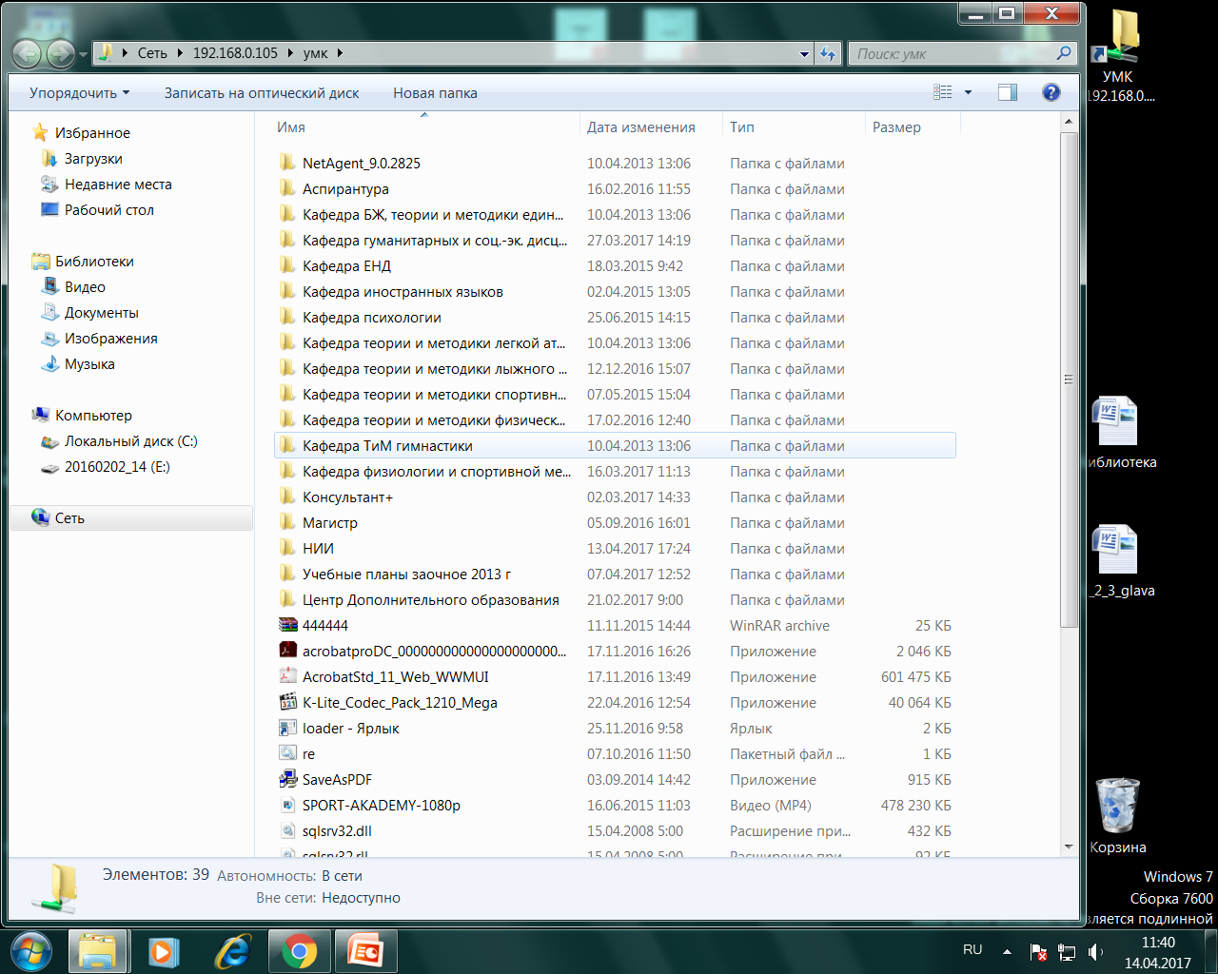
электронным библиотекам вузов физической культуры
рабочим программам дисциплин

Slide 12




электронно-библиотечным системам
справочно-информационной системе КонсультантПлюс
информационным ресурсам сети Интернет

Slide 13
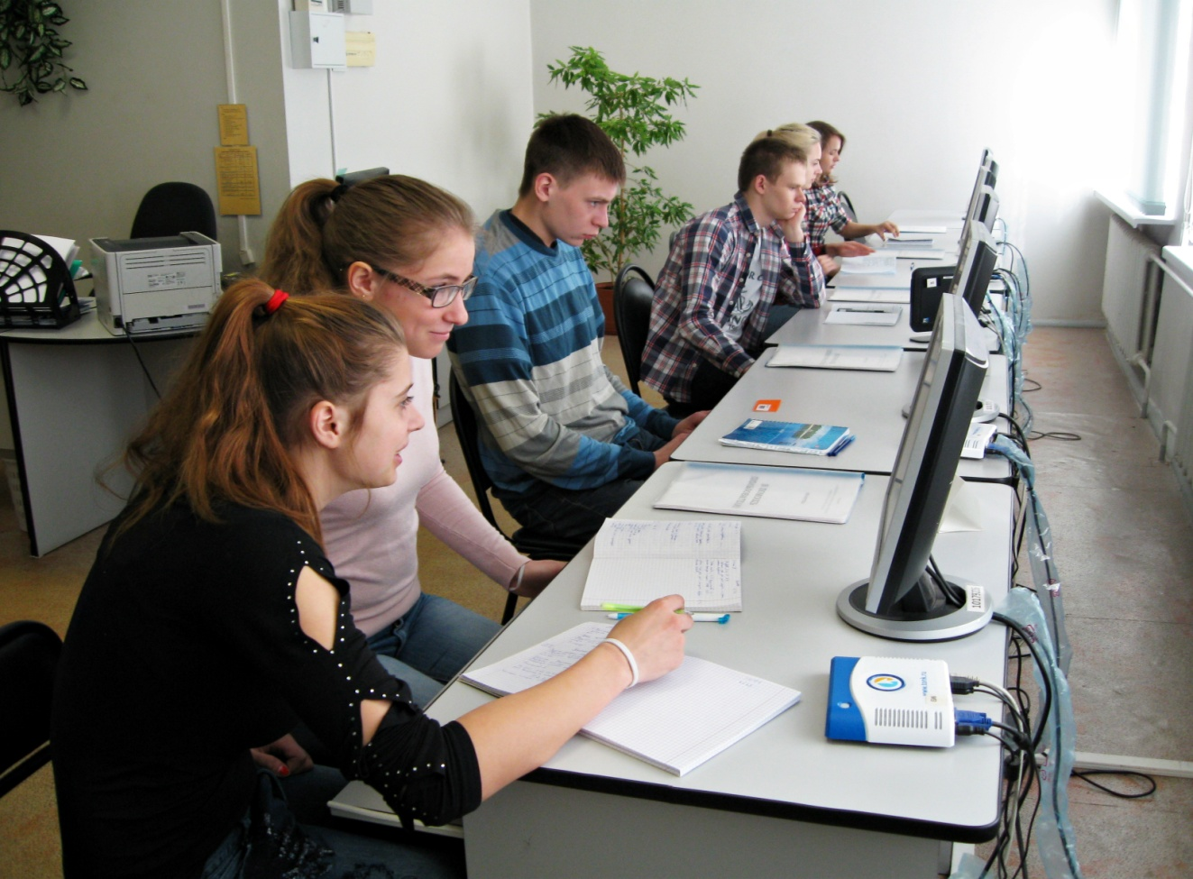
Услуги электронного читального зала:
Предоставляет доступ к информационным ресурсам локальной сети вуза, сети Интернет, CD-дискам
Право пользования ПК в учебных и научных целях

Slide 14
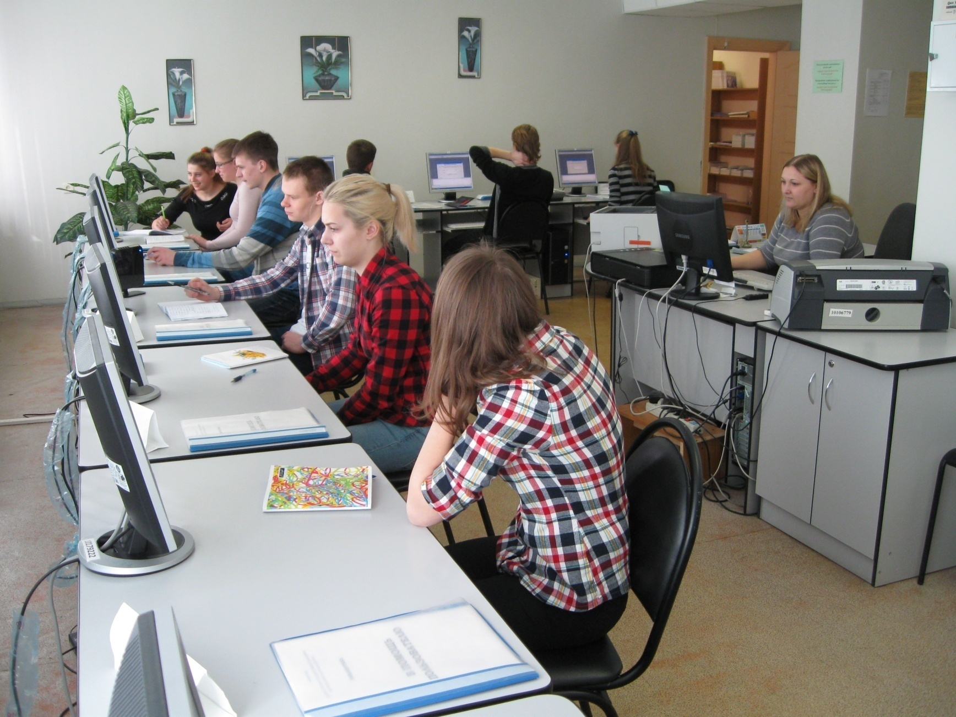
Информационно-библиографический отдел

Slide 15
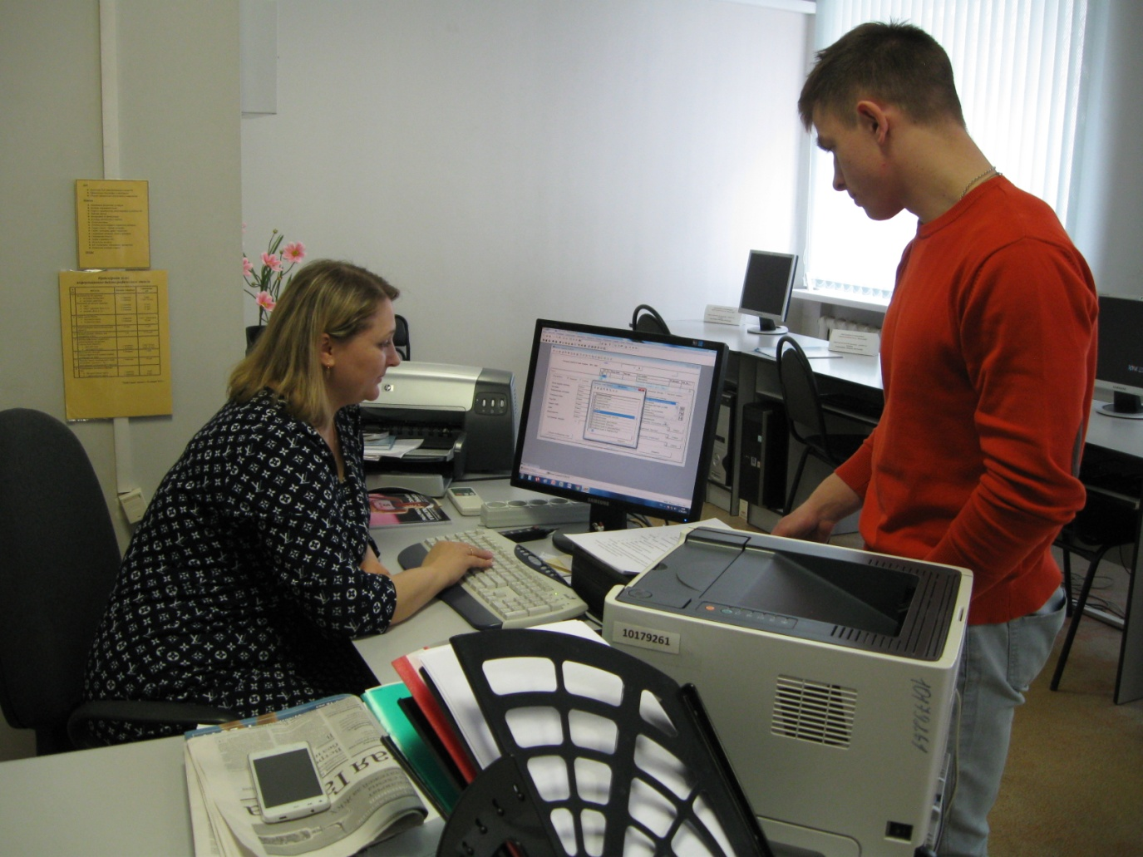
услуги информационно-библиографического отдела:
Обеспечение справочно-библиографического и информационного обслуживания читателей с использованием новых информационных технологий

Slide 16
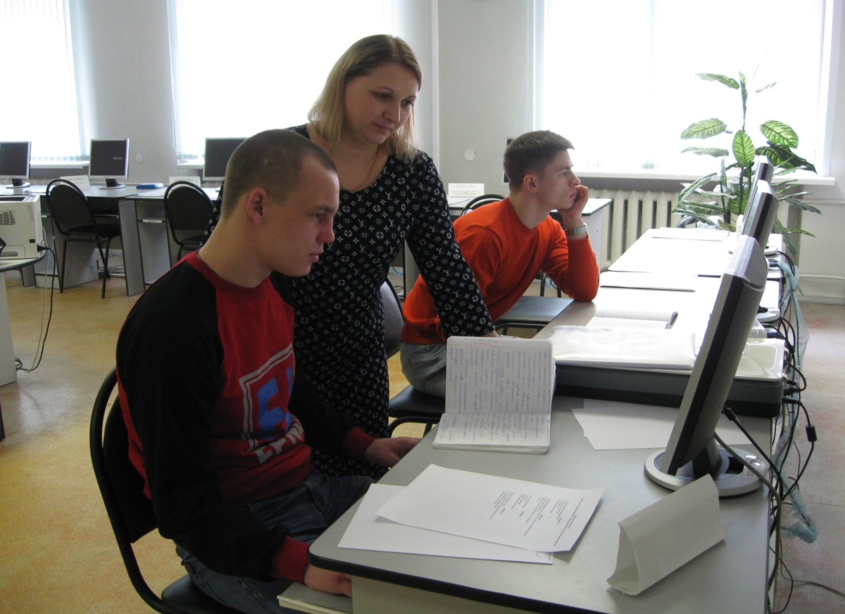
Консультации по методике поиска литературы, по использованию справочно-библиографического аппарата и подключенных электронных ресурсов локального и удаленного доступа

Slide 17
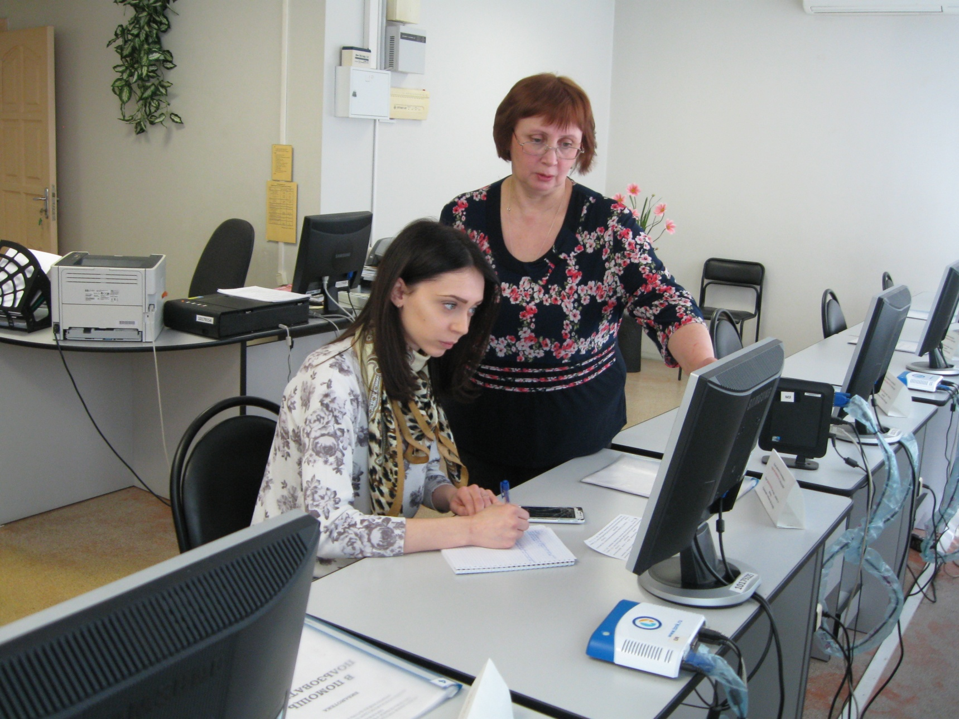
Обучение основам информационно-библиографической культуры

Slide 18
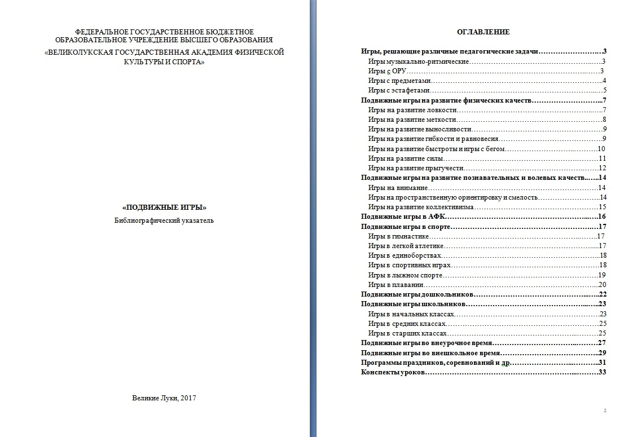
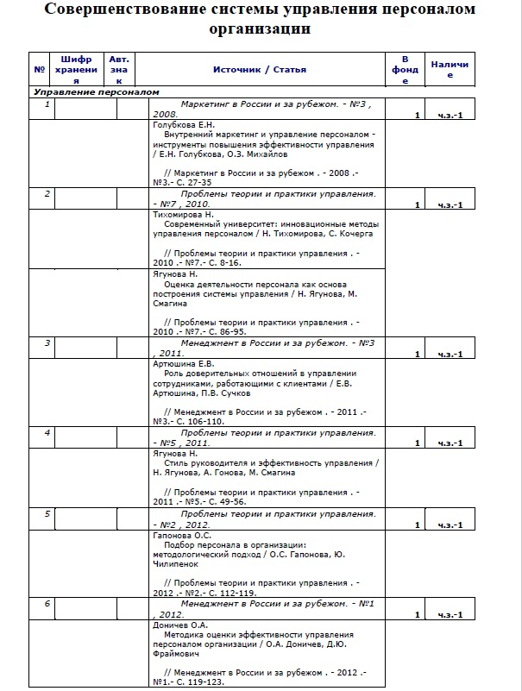
Создание библиографических указателей и рекомендательных списков литературы в помощь учебному процессу

Slide 19
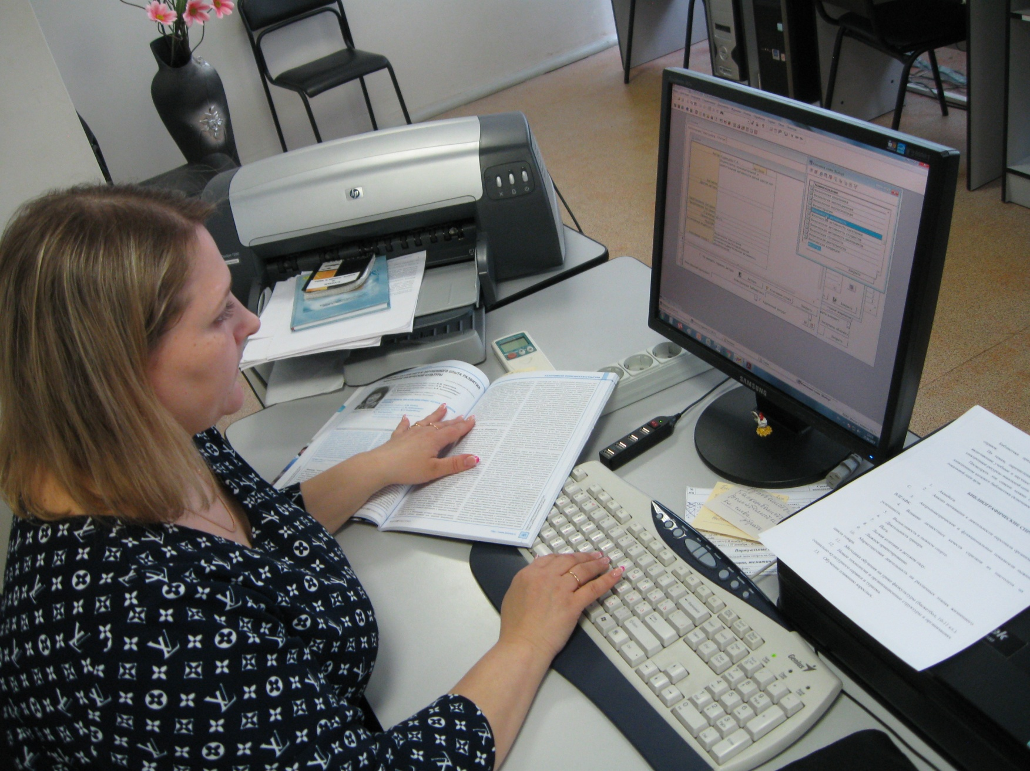
Организация и ведение электронной картотеки статей для научной работы студентов, магистрантов, аспирантов, преподавателей

Slide 20
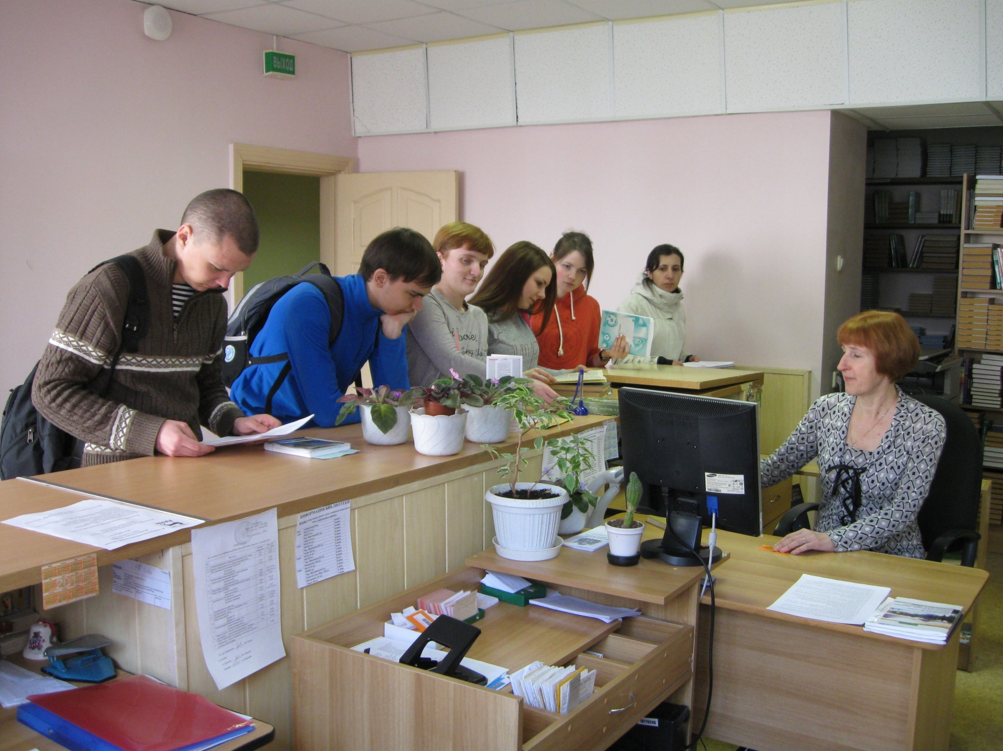
Абонемент учебной, научной и художественной литературы

Slide 21
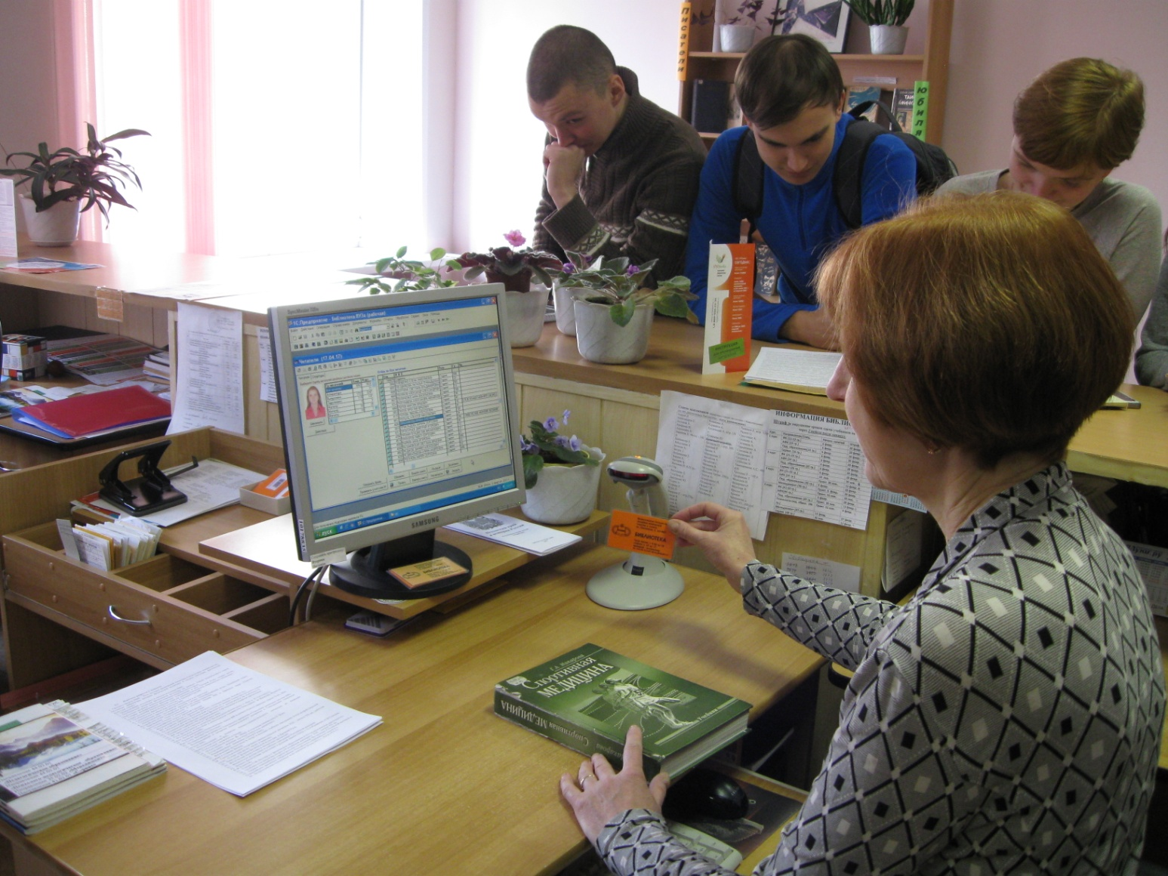
услуги абонемента:
Выдача читателям на дом учебной, научной и художественной литературы

Slide 22
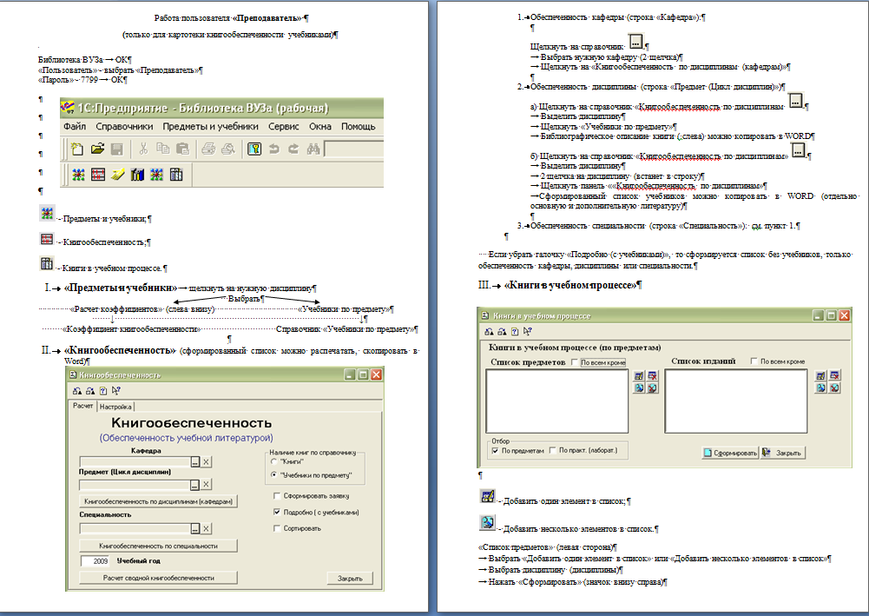
Информирование преподавателей об обеспеченности дисциплин учебной литературой в локальной сети
преподаватель

Slide 23
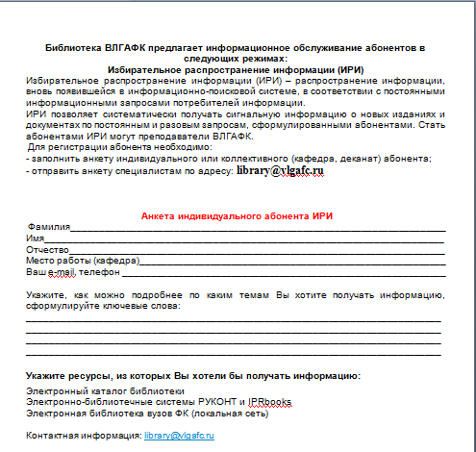
Информационное обслуживание абонентов системы ИРИ

Slide 24
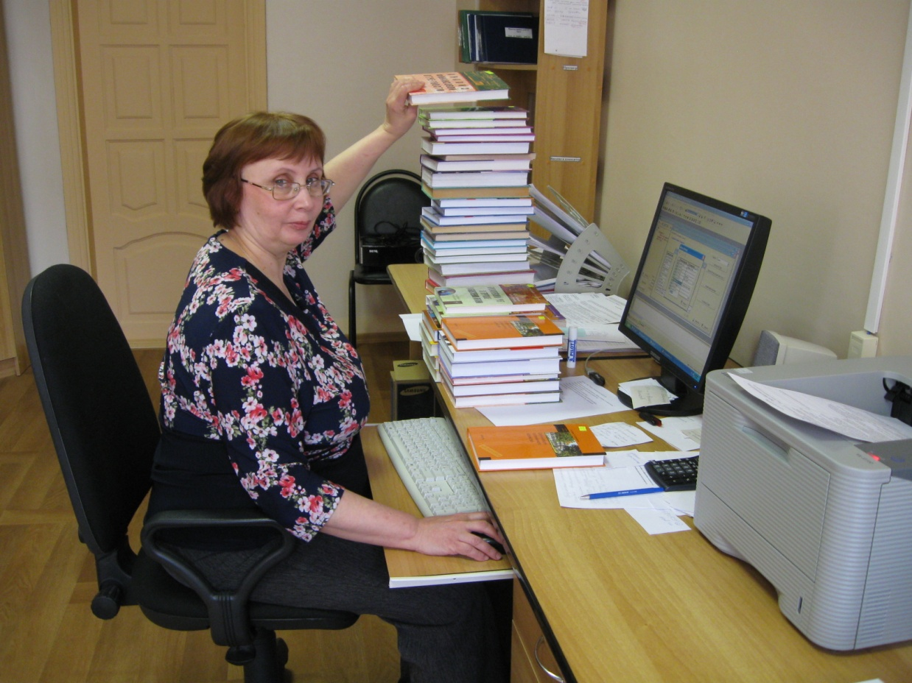
Отдел комплектования и обработки фонда:
основные задачи и функции
Обеспечение научно обоснованного, полного и оперативного комплектования фонда библиотеки
Осуществление учета фонда библиотеки
Организация и ведение электронного каталога

Slide 25
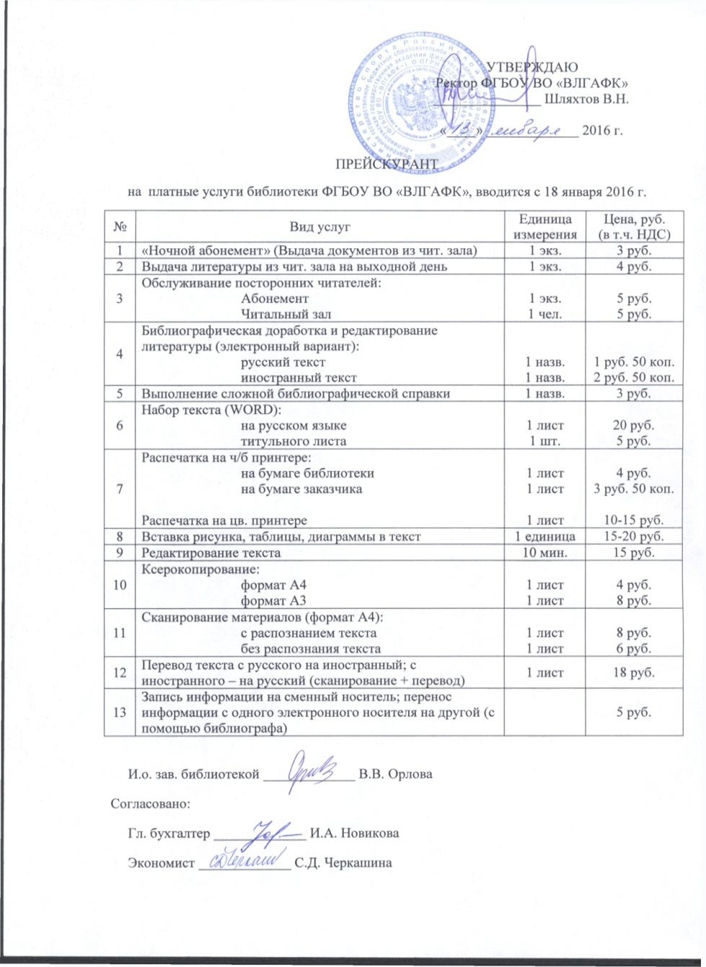
Дополнительные (платные услуги)
Обслуживание посторонних читателей
«Ночной абонемент» (Выдача документов из читального зала)
Выдача литературы из читального зала на выходной день
Библиографическая доработка и редактирование списка литературы (электронный вариант)
Подбор литературы по теме (выполнение сложной библиографической справки)

Slide 26

Набор текста (WORD)

Slide 27
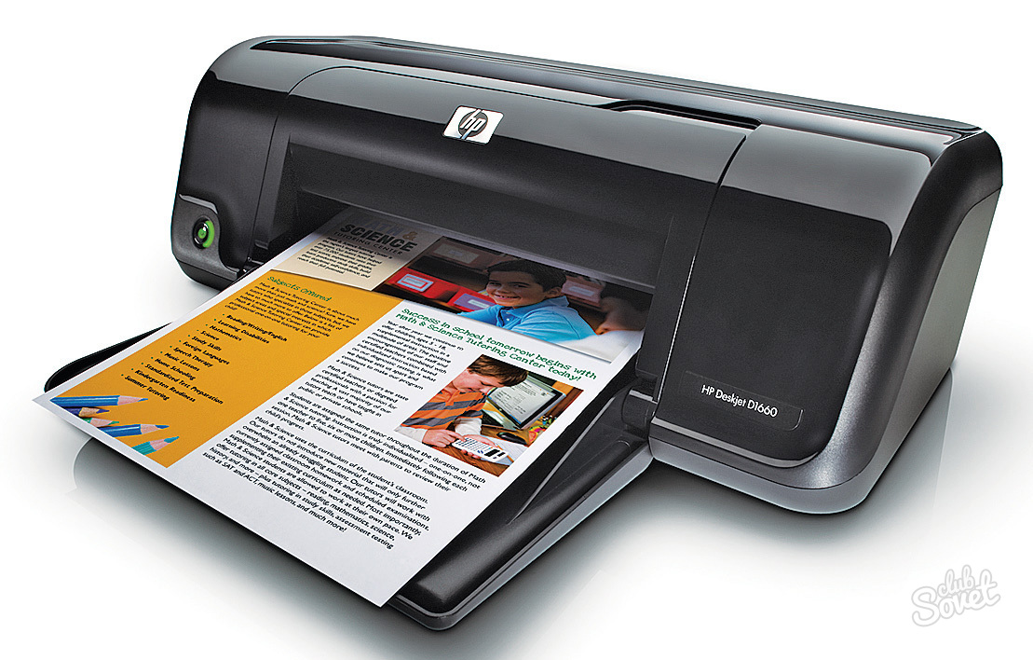
Распечатка на ч/б и цветном принтере

Slide 28
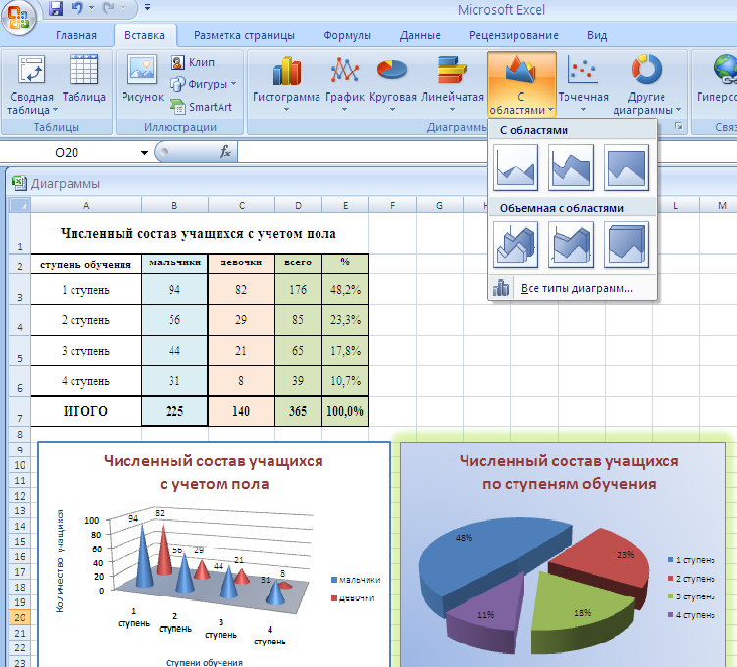
Редактирование текста, вставка рисунка, таблицы, диаграммы

Slide 29
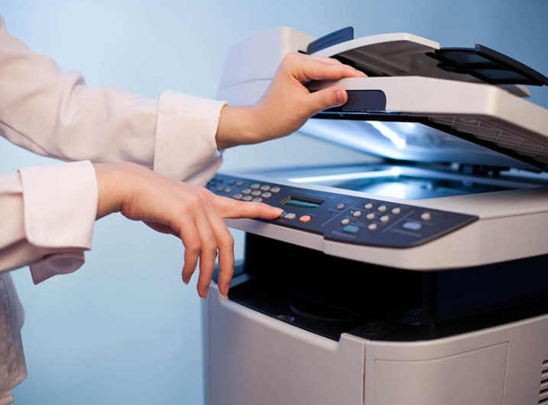
Ксерокопирование

Slide 30

Сканирование материалов: с/без распознанием текста

Slide 31
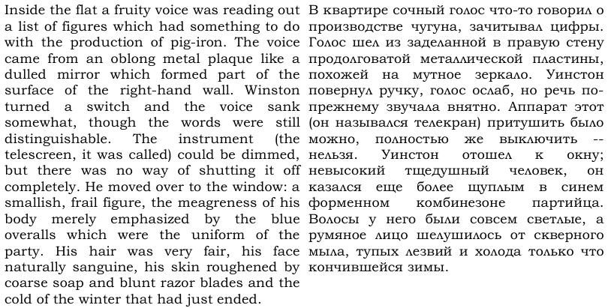
Перевод текста
English text
Русский текст

Slide 32
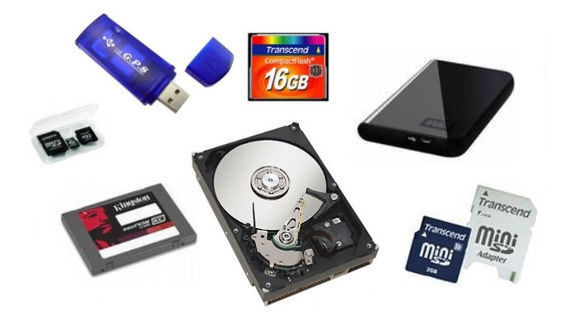
Запись информации на сменный носитель; перенос информации с одного носителя на другой

Slide 33
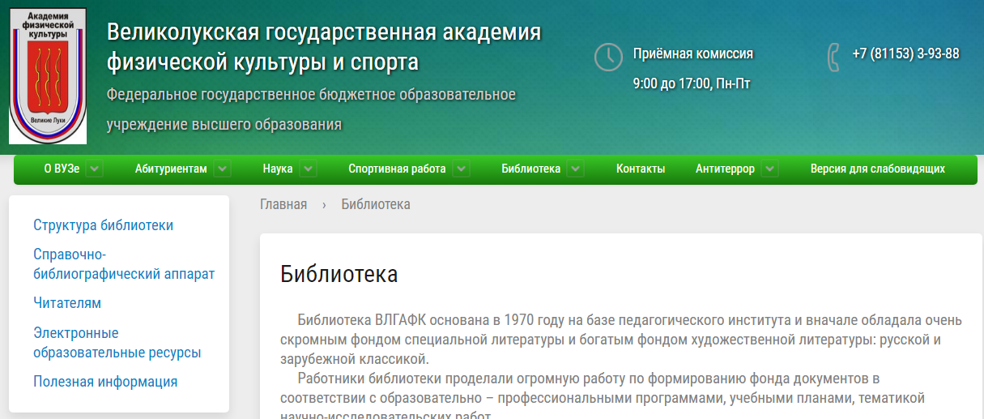
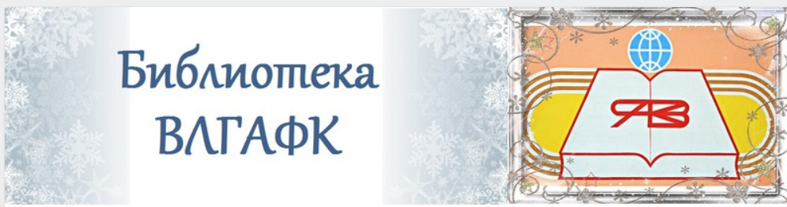
Библиотека ВЛГАФК в сети интернет
http://www.vlgafc.ru/biblioteka/
https://vk.com/bibliotekavlgafc

Slide 34
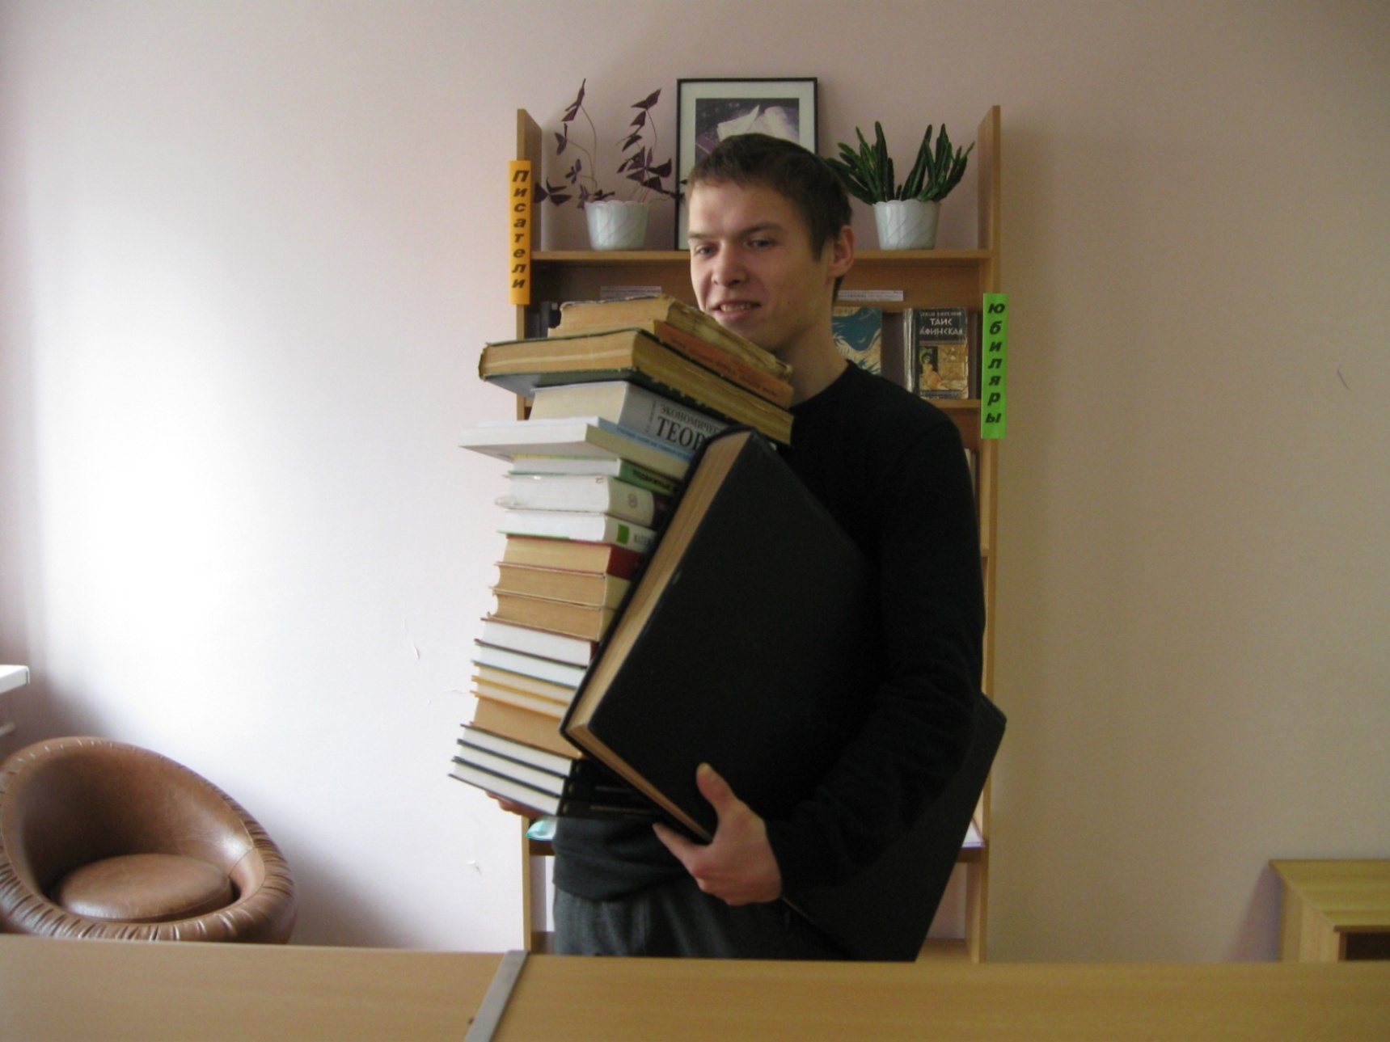
Библиотека ВЛГАФК всегда к вашим услугам!

